Slide 1
CẤU TRÚC DỮ LIỆU VÀ GIẢI THUẬT
GIỚI THIỆU MÔN HỌC
https://www.facebook.com/groups/ctdlgt.d20.nms

Slide 2
Tổng quan về môn học
  Tỉ lệ đánh giá:
    Chuyên cần: 10%
    Luyện tập: 10%
    Kiểm tra thực hành 1: 10%
    Kiểm tra thực hành 2: 10%
    Thi cuối kỳ (trên máy): 60%

Slide 3
Tài liệu tham khảo và Công cụ hỗ trợ
  TÀI LIỆU THAM KHẢO
      [1] Bài giảng Cấu trúc dữ liệu và Giải thuật, Nguyễn Duy Phương, Nguyễn Mạnh Sơn, 2020
      [2] Các tài liệu bản mềm được giảng viên cung cấp
  CÔNG CỤ HỖ TRỢ
    Cổng thực hành trực tuyến http://code.ptit.edu.vn
  Tài khoản:
  Username: Mã sinh viên
  Pass mặc định: Ngày – tháng – năm sinh (ddmmyyyy)

Slide 4
Nội dung
1
CHƯƠNG 1: ĐỘ PHỨC TẠP THUẬT TOÁN
2
CHƯƠNG 2: SẮP XẾP VÀ TÌM KIẾM
3
CHƯƠNG 3: CÁC LƯỢC ĐỒ THUẬT TOÁN
4
CHƯƠNG 4: NGĂN XẾP, HÀNG ĐỢI
5
CHƯƠNG 5: CÂY NHỊ PHÂN
6
CHƯƠNG 6: ĐỒ THỊ

Slide 5
Các trang luyện tập thêm
https://www.spoj.com/PTIT/
https://codeforces.com/
https://vnoi.info/
https://www.hackerrank.com/
https://www.geeksforgeeks.org/
https://codelearn.io/

Slide 6
LUYỆN TẬP LẬP TRÌNH
TRỰC TUYẾN

Slide 7
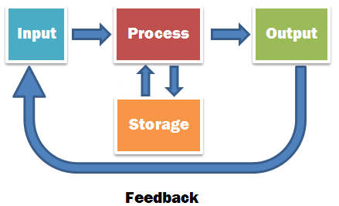
Một chương trình – mức cơ bản

Slide 8
Chấm tự động
Chạy chương trình với input cho trước, so sánh với output chuẩn.
Các thông báo trả về:
  No, Compilation Error (CE): Lỗi biên dịch.
  No, Wrong Answer (WA): Sai kết quả. Có thể ghi ra không đúng định dạng
  No, Runtime Error (RTE): Lỗi ngoại lệ trong thời gian chạy. Có thể do tràn mảng, chia cho 0, truy xuất vùng nhớ không hợp lệ …
  No, TimeLimit Exceeded (TLE): Vượt quá thời gian chạy (hết thời gian quy định mà chương trình vẫn chưa chạy xong)
  No, Memory Limit Exceeded (MLE): Vượt quá giới hạn bộ nhớ cho phép. Có thể do đệ quy quá sâu
  No, Invalid Return (IR): Chương trình trả về giá trị không mong muốn. Có thể do hàm nào đó bị dừng giữa chừng (sửa tương tự như RTE).
Nên coi kết quả trả về của phần mềm chấm tự động là gợi ý để chỉnh sửa chương trình.

Slide 9
Viết chương trình ĐÚNG
Trước hết và quan trọng nhất: VIẾT ĐÚNG CHO VÀO VÀ RA
Phần xử lý
  Tạo thói quen cho cách tư duy logic

Slide 10
Input
Đọc dữ liệu đúng
  Kiểu dữ liệu phải phù hợp
  Nắm chắc các hàm đọc dữ liệu
  Nắm chắc cách đọc khi đề bài cho “số bộ test” và khi không cho số bộ test

Slide 11
Output
Ghi dữ liệu đúng
  Chỉ ghi ra những gì được yêu cầu
  Chú ý khi nào cần xuống dòng
  Chú ý định dạng số, làm tròn số … theo yêu cầu

Slide 12
Process
Lựa chọn và code đúng thuật toán
  Đọc kỹ giới hạn dữ liệu và mô tả đề bài; học cách phân tích độ phức tạp để biết nên chọn thuật toán nào
  Đôi khi cần biết giải toán trước khi code
  Code đúng?
    Đừng quên giới hạn của kiểu dữ liệu

Slide 13
VÍ DỤ ĐƠN GIẢN VỀ THUẬT TOÁN

Slide 14
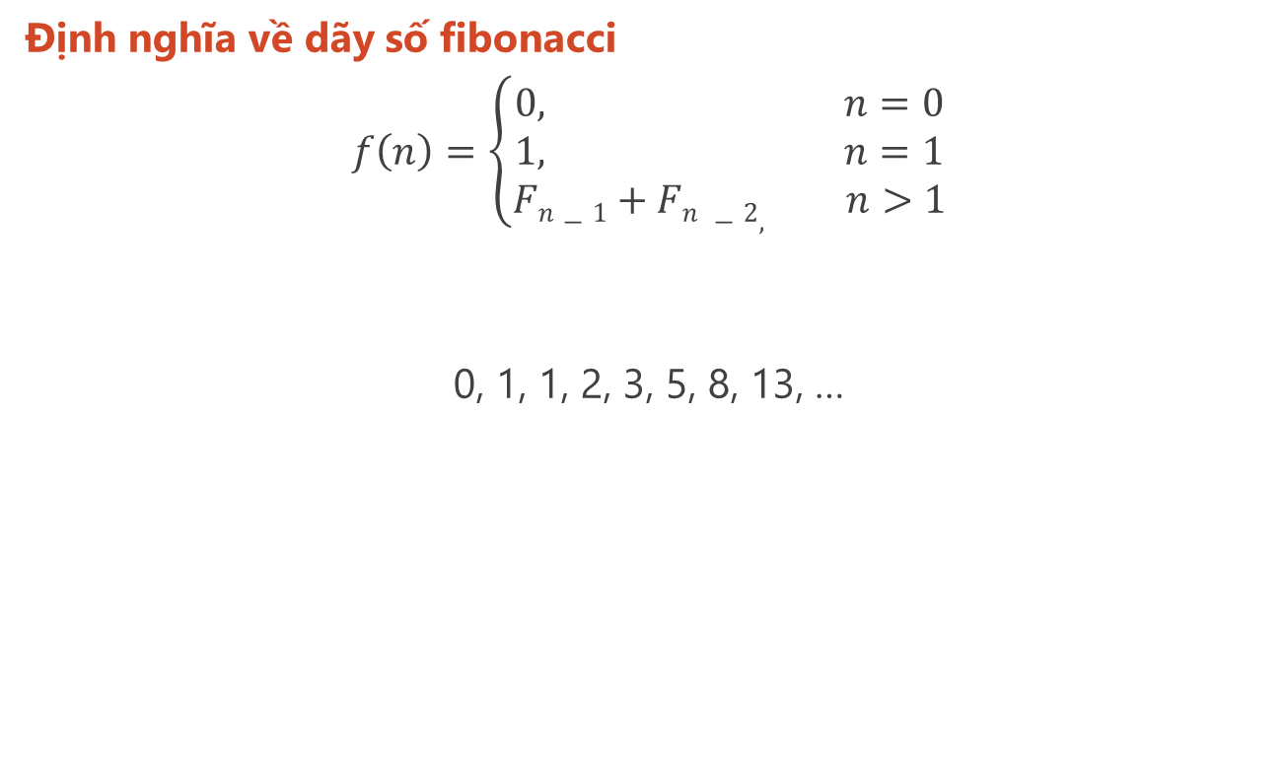
Bài toán số fibonacci

Slide 15
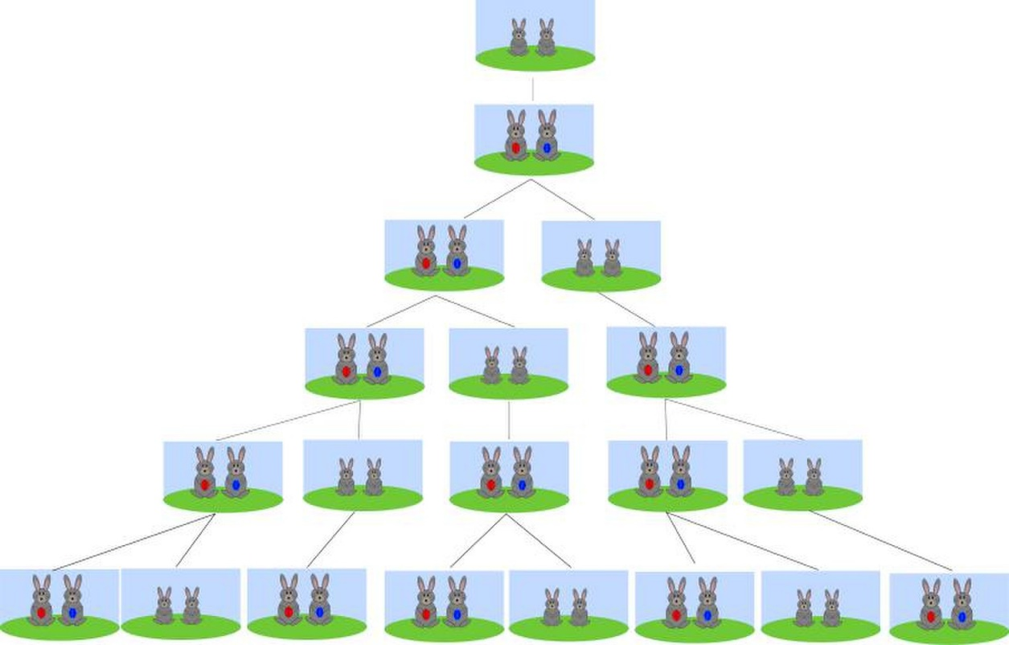
Bài toán số fibonacci

Slide 16
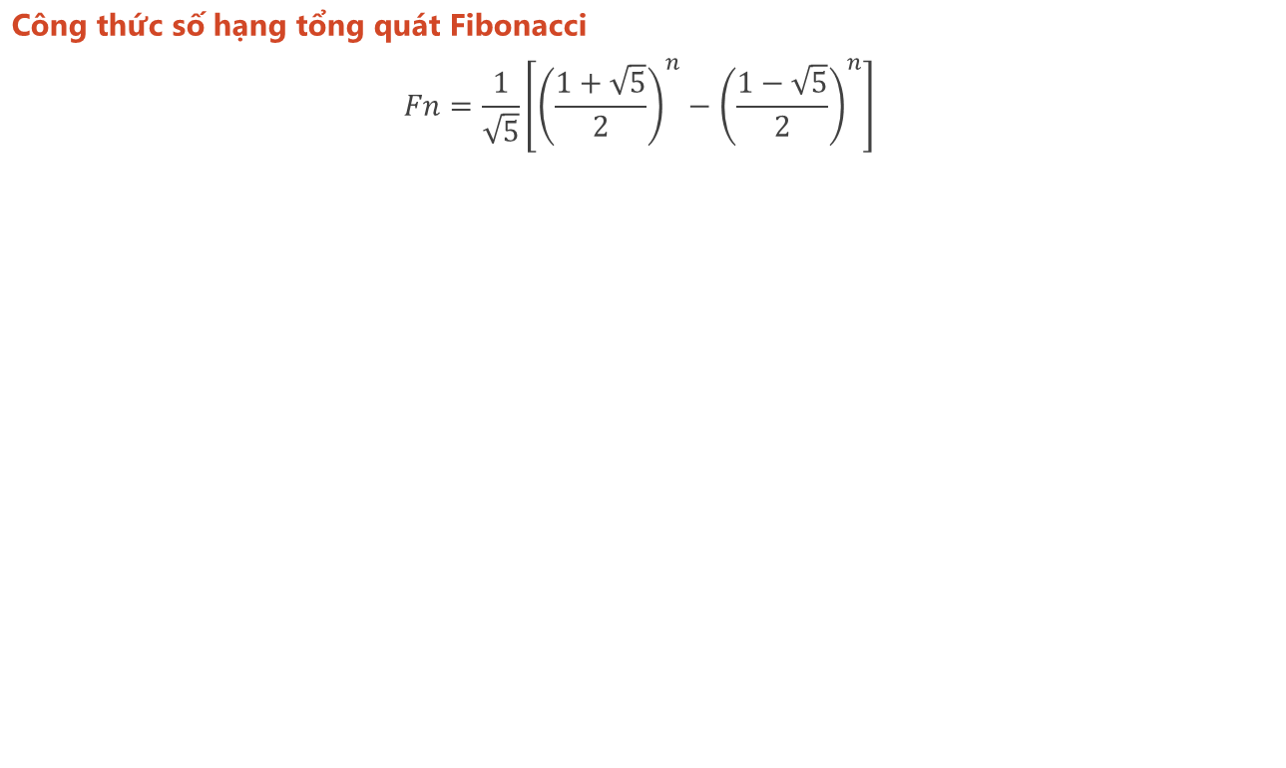
Bài toán số fibonacci

Slide 17
Bài toán số fibonacci
Ví dụ
F₂₀ = 6765
F₅₀ = 12586269025
F₁₀₀ = 354224848179261915075
F₅₀₀ = 13942322456169788013972438287040 7283950070256587697307264108962948325571622863290691 557658876222521294125

Slide 18
Bài toán số fibonacci
Yêu cầu
- Cho số nguyên không âm n
- Dữ liệu vào: Số n (0 <= n <= 92)
- Dữ liệu ra: Số Fibonacci thứ n
Thời gian yêu cầu: 1s.

Slide 19
Bài toán số fibonacci
Ví dụ
Input | Output
3 | 2
Input | Output
20 | 6756

Slide 20
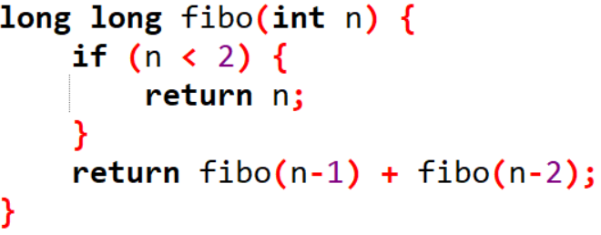
Bài toán số fibonacci
Giải thuật 1

Slide 21
Bài toán số fibonacci
Đánh giá giải thuật 1
- Ngắn gọn
- Dễ triển khai, tư duy theo đúng yêu cầu và mô tả của bài toán
- Kết quả phản hồi trong dưới 1s với n <= 40. Tuy nhiên, với n lớn, chương trình không có khả năng phản hồi ngay.

Slide 22
Bài toán số fibonacci
Ước tính thời gian chạy
- Gọi T (n) biểu thị số dòng lệnh được thực thi bởi hàm fibo (n)
- Xét n < 2, T = 2

Slide 23
Bài toán số fibonacci
Ước tính thời gian chạy
- Xét n >= 2, T(2) = 3?
T(n) = 2 + T(n-1) + T(n-2)

Slide 24
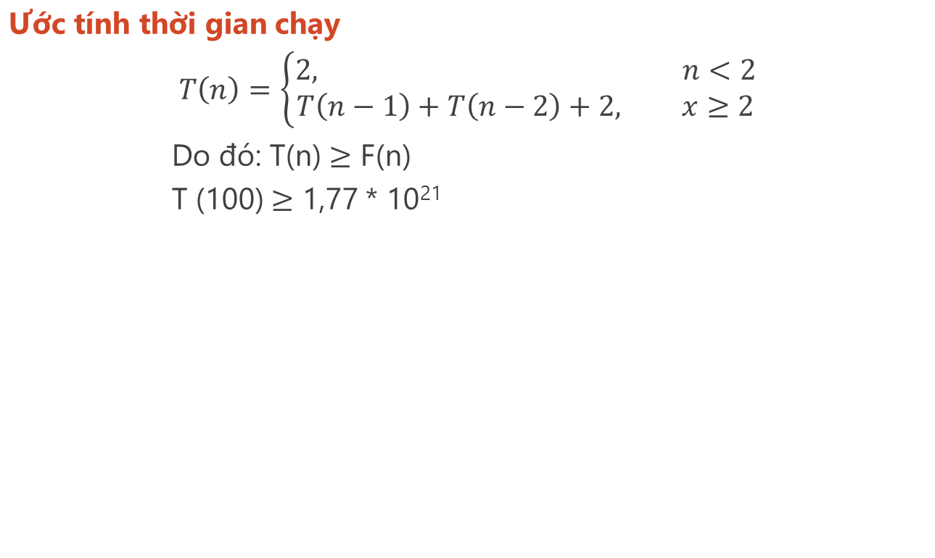
Bài toán số fibonacci

Slide 25
Bài toán số fibonacci
Đánh giá giải thuật 1
- Ngắn gọn
- Dễ triển khai, tư duy theo đúng yêu cầu và mô tả của bài toán
- Kết quả phản hồi trong dưới 1s với n <= 40. Tuy nhiên, với n lớn, chương trình không có khả năng phản hồi ngay.
- Xét N = 100, máy tính có tốc độ (1Ghz) có khả năng thực hiện 1 tỷ phép tính / giây. Theo ước tính sẽ mất 56.000 năm để chương trình đưa ra kết quả => thời gian không chấp nhận được, cần thuật toán tốt hơn để xử lý.

Slide 26
Bài toán số fibonacci
Lý do thuật toán 1 chạy chậm
- Số lượng lời gọi hàm quá lớn và trùng lặp
- Để tính f(n), cần phải tính f(n-1) và f(n-2). Để tính f(n-1) cần tính f(n-2) và f(n-3), … => cây đệ quy

Slide 27
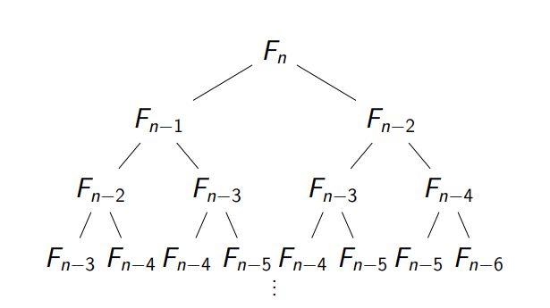
Bài toán số fibonacci
Lý do thuật toán 1 chạy chậm

Slide 28
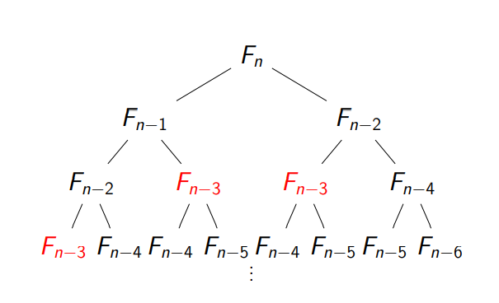
Bài toán số fibonacci
Lý do thuật toán 1 chạy chậm

Slide 29
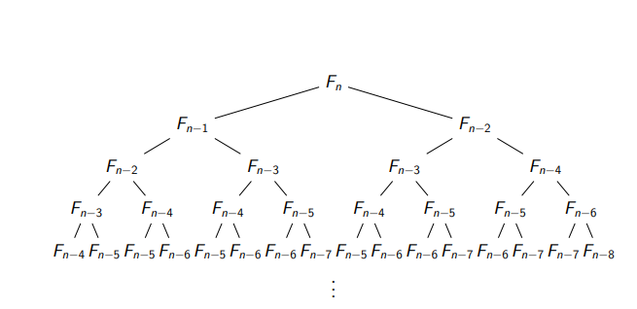
Bài toán số fibonacci
Lý do thuật toán 1 chạy chậm

Slide 30
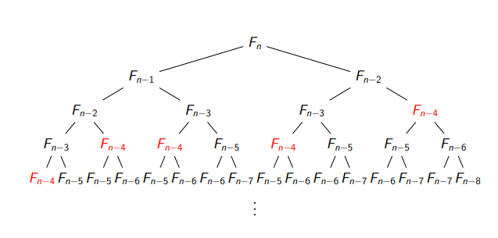
Bài toán số fibonacci
Lý do thuật toán 1 chạy chậm

Slide 31
Bài toán số fibonacci
Giải thuật 2
- Tính toán bằng cách liệt kê từng phần tử của dãy số
0, 1, 1, 2, …
- Phần tử tiếp theo là 1 + 2 = 3

Slide 32
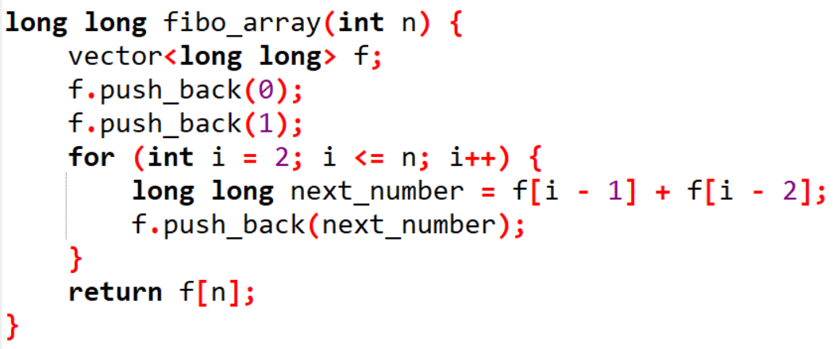
Bài toán số fibonacci
Giải thuật 2

Slide 33
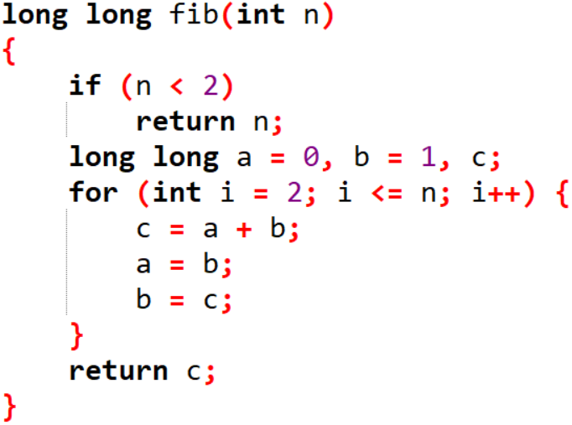
Bài toán số fibonacci
Giải thuật 2
Một cách triển khai khác

Slide 34
Bài toán số fibonacci
Ước tính thời gian chạy
T(n) = 4 + 2 * n T(100) = 204

Slide 35
Bài toán số fibonacci
Ước tính thời gian chạy
T(n) = 4 + 3 * n
T(100) = 304

Slide 36
MỞ RỘNG
Làm thế nào để tính toán số Fibonacci lớn (Ví dụ F[100], F[500] … )
  Vấn đề tràn số
  Vấn đề thời gian chạy?
  Cách thức lưu trữ kết quả
  Làm thế nào để “chấm tự động”

Slide 37
Bài học từ ví dụ
Nếu không có kiến thức về thuật toán mà chỉ “nghĩ sao code vậy” một cách “ngây thơ” thì sẽ rất dễ rơi vào tình huống: “biến bài toán đơn giản trở nên quá phức tạp”
Mong đợi gì từ môn học:
  Các mô hình thuật toán
    Cách tiếp cận để giải quyết bài toán
    Cách phân tích đánh giá để lựa chọn giải pháp phù hợp
    Tư duy logic, rõ ràng, nhanh gọn.
  Các cấu trúc dữ liệu
    Phương pháp tổ chức lưu trữ dữ liệu phù hợp với yêu cầu
    Các bài toán đặc trưng và hướng giải quyết phù hợp
    Tư duy mở: cùng một bài toán nhưng với các kích thước dữ liệu khác nhau có thể tìm được giải pháp phù hợp với các cách tổ chức cấu trúc dữ liệu và thuật toán hoàn toán khác nhau.

